Slide 1
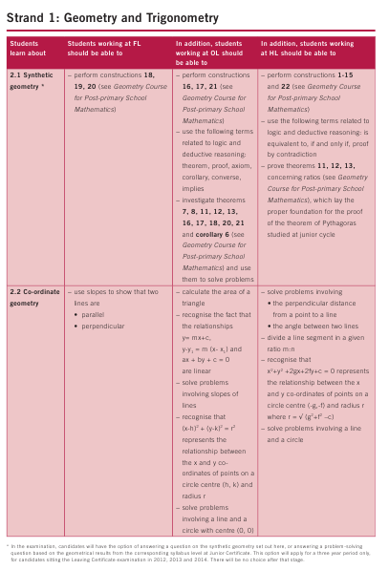
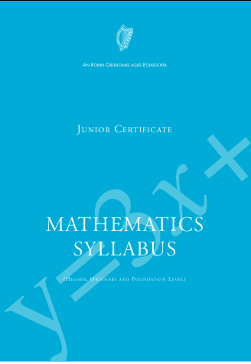
An Siollabas don Chéimseata 2012/2013/2014
Cuid A Comhthéacsanna agus Feidhmeanna
"Sa scrúdú, beidh rogha ag na hiarrthóirí – ceist a fhreagairt ar an gcéimseata shintéiseach atá leagtha amach anseo
nó
ceist a fhreagairt ina mbeidh orthu fadhbanna a réiteach atá bunaithe ar na torthaí céimseatúla ón
leibhéal comhfhreagrach den siollabas ag Teastas Sóisearach (lch 22)
Cuid A Comhthéacsanna agus Feidhmeanna
Notes:
C. Cén chéimseata atá de dhíth ar iarrthóir Mata na hArdteistiméireachta sna blianta 2012, 2013 agus 2014 a roghnaíonn an cheist mhalartach ar fhadhbanna a réiteach, mar a leagtar amach i Mír 2.1 de shiollabas Mata na hArdteistiméireachta (leathanach 22)?
I gcás gach iarrthóra, cibé an roghnaítear an cheist ar an gcéimseata shintéiseach
bunaithe ar mhír 2.1 (leathanach 22) nó an cheist mhalartach ar fhadhbanna a réiteach, ‘déantar talamh slán de go mbeidh eolas ag na scoláirí ar thorthaí céimseatúla ón leibhéal comhfhreagrach ag Teastas Sóisearach’ – mar a luaitear sa réamhrá le Snáithe 2 ar leathanach 21 den siollabas.
I gcás daltaí a shuífidh an Ardteistiméireacht sna blianta 2012, 2013 agus 2014 tagraíonn sé sin don chéimseata i siollabas Mata an TS a rinne siad
sa tsraith shóisearach, i.e. an siollabas athbhreithnithe a tugadh isteach sa bhliain 2000.
Is féidir glacadh leis go mbeidh eolas ó shiollabas sin an Teastais Shóisearaigh mar aon leis na gcuid eile de Shnáithe 2 na hArdteistiméireachta (i.e. gan an t-ábhar nua i Mír 2.1 a ghacadh san áireamh), ina bhunús do chomhthéacsanna agus d'fhadhbanna a bhaineann le Snáithe 2 a d'fhéadfadh teacht chun cinn i Roinn B de pháipéar na hArdteistiméireachta thar an tréimhse chéanna blianta.
TUGTAR FAOI nDEARA: Ní féidir ach 3 chruthúnas (11,12,13) a cheistiú ag ALAT sa tréimhse eatramhach

Slide 2
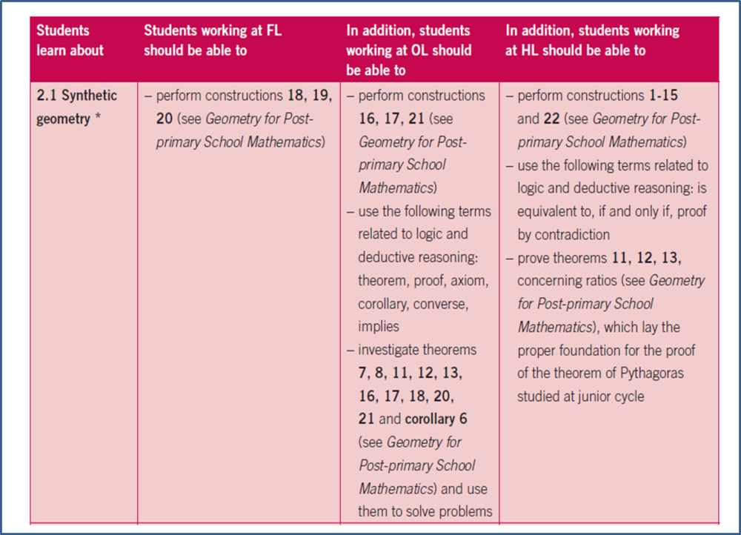
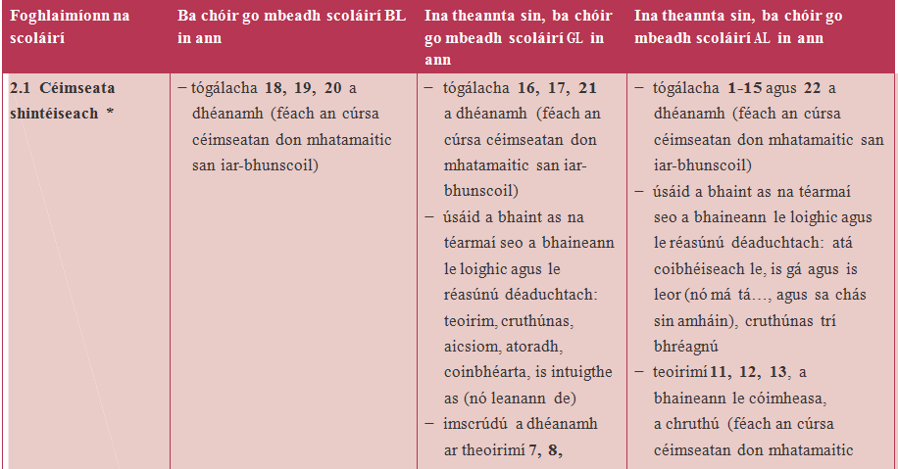

Roinn A: Céimseata 2012/2013/2014
Ardleibhéal
Tógálacha
1 – 15 agus 22
Gnáthleibhéal
Tógálacha
16, 17, 21
Téarmaí:
teoirim, cruthúnas
aicsiom, atoradh
coinbhéarta, is intuigthe as
Téarmaí:
atá coibhéiseach le,
is gá agus is leor,
cruthúnas trí bhréagnú
Bonnleibhéal
Tógálacha
18, 19,20
Imscrúdú agus úsáid
teoirimí
7,8,11,12,13,16,
17,18,20,21
agus atoradh 6
Cruthaigh teoirimí
11,12 agus 13
Notes:
Is tógálacha céimseatan iad seo ar an siollabas do na blianta 2012, 2013 agus 2014. Tabhair faoi deara gur fo-thacair dá chéile iad na siollabais mar a léirítear sa sleamhnán.

Slide 3
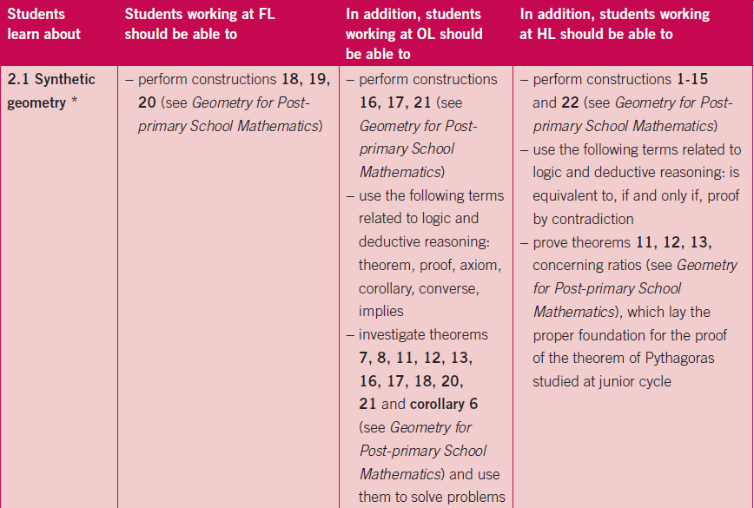
Roinn A: Céimseata 2012/2013/2014
Ardleibhéal
Tógálacha
1 – 15 agus 22
Gnáthleibhéal
Tógálacha
16, 17, 21
Téarmaí:
teoirim, cruthúnas
aicsiom, atoradh
coinbhéarta, is intuigthe as
Téarmaí:
atá coibhéiseach le,
is gá agus is leor,
cruthúnas trí bhréagnú
Bonnleibhéal
Tógálacha
18, 19,20
Imscrúdú agus úsáid
teoirimí
7,8,11,12,13,16,
17,18,20,21
agus atoradh 6
Cruthaigh teoirimí
11,12,13
Notes:
Is tógálacha céimseatan iad seo ar an siollabas do na blianta 2012, 2013 agus 2014. Tabhair faoi deara gur fothacair dá chéile iad na siollabais mar a léirítear sa sleamhnán.

Slide 4
Bí
San
Airdeall!

Slide 5
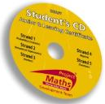
Maidir le cruthúnais ar glacadh leo ar shiollabais mhatamaitice roimhe seo, ní gá go nglacfaí leo anois mura bhfuil siad ag teacht le creat loighciúil Chúrsa Céimseatan na Matamaitice d'Iar-bhunscoileanna.
Is é aidhm CD na nDaltaí cruthúnais fhaofa a chur ar fáil do gach teoirim ach ní gá gurb iad na cruthúnais sin amháin a nglacfaí leo.
Ba chóir aon chruthúnais mhalartacha a chur faoi bhráid Choimisiún na Scrúduithe Stáit (SEC) agus/nó na Comhairle Náisiúnta Curaclaim agus Measúnachta (NCCA) féachaint an nglacfaí leo.
(NCCA, Siollabas na hArdteistiméireachta. (2012) lch 33).

Slide 6
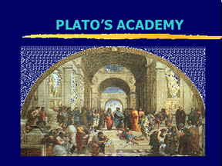
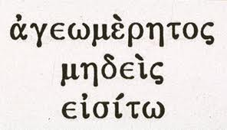
Acadamh Plato
"An té nach eol dó an Chéimseata, ná tagadh sé isteach anseo"

Slide 7
Modheolaíochtaí praiticiúla
Teacht ar Thuairimí
Comhoibriú le Daoine eile
Foghlaimíonn daltaí an Chéimseata trí
Iliomad
Léiriúchán
Cumarsáid
mhatamaiticiúil
Teicneolaíocht (CD na nDaltaí)
Úsáid sa Saol Máguaird
Notes:
Taighde ar an gcaoi a bhfoghlaimíonn daltaí an mhatamaitic, go háirithe an chéimseata Iarracht a dhéanamh iad sin a léiriú sa cheardlann inniu.

Slide 8
“Ó thaobh na céimseatan de, tabhair rud éigin le déanamh do dhaltaí, ní rud éigin le foghlaim; agus má éilíonn an déanamh sin smaointeoireacht; foghlaimítear go nádúrtha”
Dewey
Notes:
Ní mór do mhúinteoirí stad den Chéimseata a mhúineadh agus ligean do dhaltaí í a fhoghlaim.
i.e. ní mór do mhúinteoirí seasamh siar anois is arís!

Slide 9
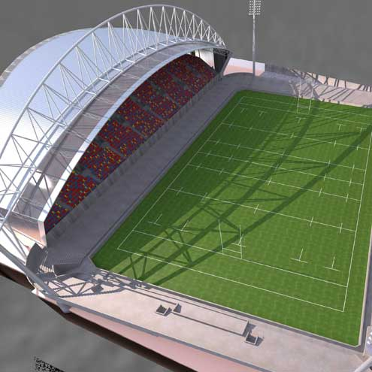
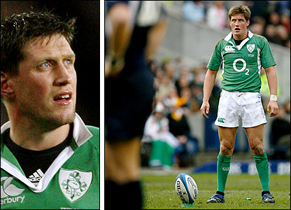
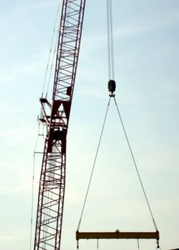
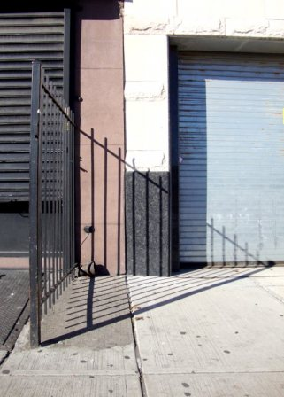
An Chéimseata máguaird
Notes:
Beagán de Chéimseata Luimnigh

Slide 10
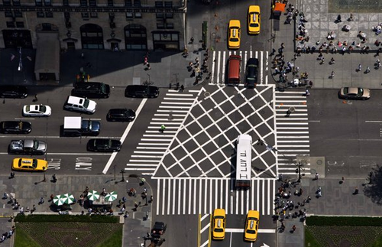
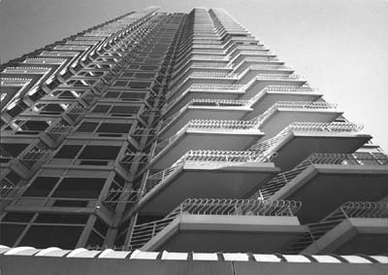
Céimseata Nua-Eabhrac
I luv PMDT
Notes:
Traipéisiam/ línte comhthreomhara/ traslínte etc

Slide 11
Céimseata Nua-Eabhrac
Notes:
Traipéisiam/ línte comhthreomhara/ traslínte etc

Slide 12
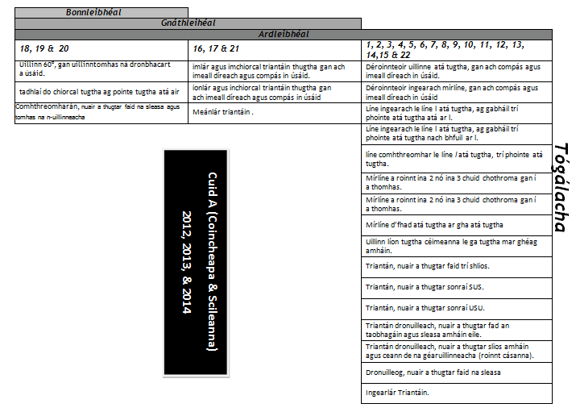
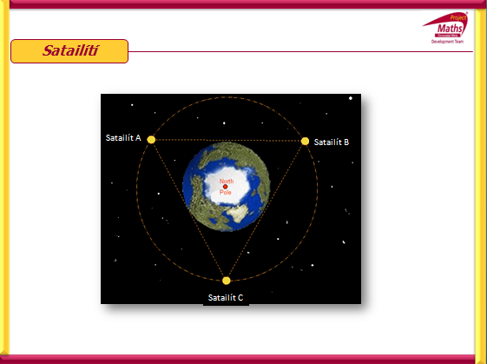
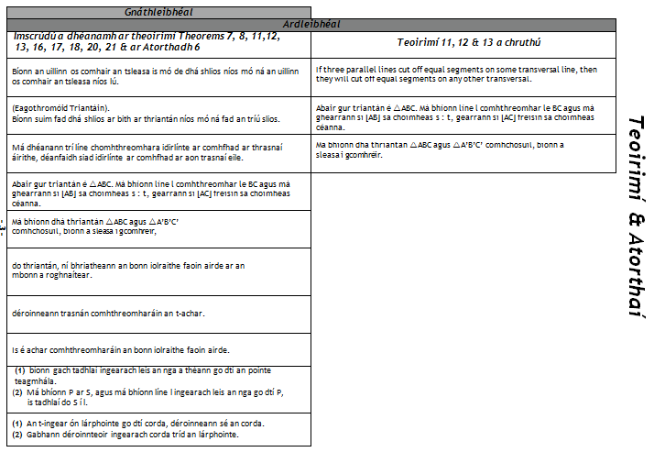
2 & 3
Notes:
Gníomhaíocht: An féidir leat teoirimí/tógálacha ó bhileoga an tsiollabais a fheiceáil sna pictiúirí?

Slide 13
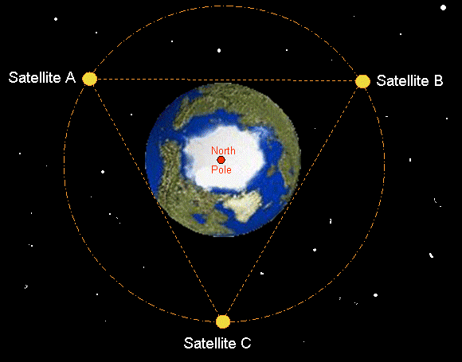
Satailítí
Notes:
Tógálacha Ionláir/imchiorcail
3 shatailít ag fithisiú an domhain os cionn an mheánchoircail. Iad scaipthe amach go cothrom i bhfithis chiorclach. Ag féachaint síos ar mhol thuaidh an domhain. An meánchiorcal ag síneadh timpeall ar imeall dhiosca an domhain. Má tá na satailítí san fhithis is ísle is feidir is é an domhan an t-inchiorcal agus is é an fhithis an t-imchiorcal.
Satailítí ar reanna triantáin chomhshleasaigh.
Is é an leagan amach is éifeachtaí do na satailítí iad a bheith comhfhad óna chéile.

Slide 14

Meáchanlár
Meánlínte roinnte sa
chóimheas 2:1 ag an meánlár.
Notes:
Tógáil meánláir
Bain úsáid as mionsamhail fhisiciúil anseo/ Meanlínte: mírlíne ó rinn go meánphointe ar an slios trasna / sa chóimheas 2:1.
Caithfidh go bhfuil an meánlár laistigh den triantán (cuir i gcomparáid le amach anseo)

Slide 15
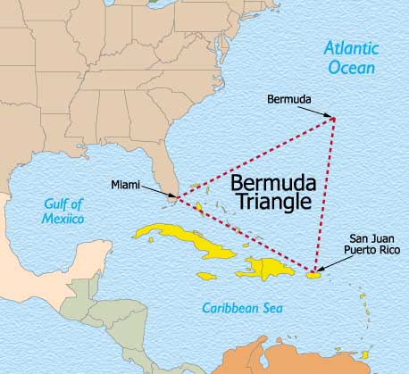
An Chonair is Tapúla?
Ní mór do Niall dul ó Bheirmiúda go Miami a scioptha agus is féidir. Ar chóir dó eitilt ann go díreach nó an mbeadh Beirmiúda- Puerto Rico-Miami ní ba thapúla?
Notes:
Bíonn suim fad dhá shlios ar bith ar thriantán níos mó ná fad an tríú slios
Ná bac le gaoth etc/an taobh is mó trasna ón uillinn is mó

Slide 16
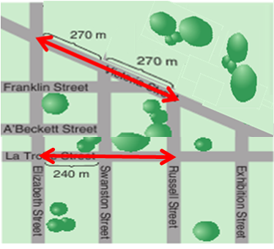
Siúlóid in Melbourne
Cén fad é ó Sr. Elizabeth go Sr. Russell?
Notes:
Teoirim na dtrí líne chomhthreomhara ag déanamh idirlínte ar chomhfhad
Cén fad é ó Sr. Elizabeth go Sr. Exhibition?
Cruthúnas de dhíth ag ATAL.

Slide 17
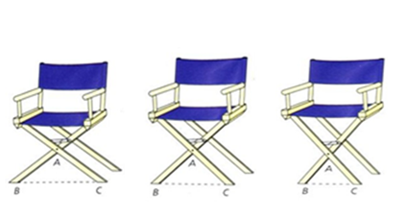
Cathaoir an Stiúrthóra
Cé acu cathaoir is socra? Cén fáth?
Notes:
Bíonn an uillinn os comhair an tsleasa is mó de dhá shlios níos mó ná an uillinn os comhair an tsleasa níos lú
Nuair a shocraítear an trasnán ionas gur mó uillinn A, is mó taobh BC de ΔABC. Is í an chéad chathaoir is socra de bhrí gur faide óna chéile iad na cosa.
Is féidir triantáin agus comhthreomharáin chomhchosúla a fheiceáil sna cathaoireacha féin.

Slide 18
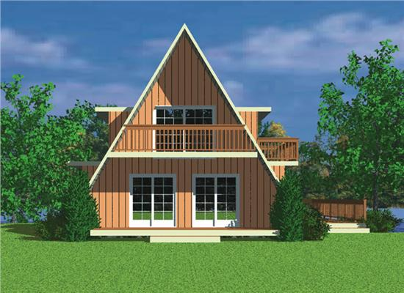
Teach "A-fhráma"
9m
w
4m
7m
Notes:
Líne tarraingthe comhthreomhar le BC
Cruthúnas de dhíth ag ATAL.
W=35/9

Slide 19
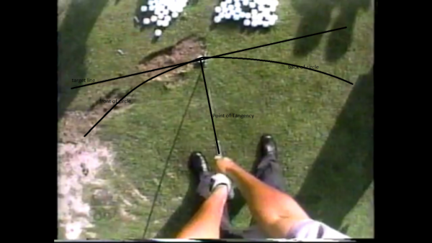
An seat gailf foirfe!
Notes:
Bíonn gach tadhlaí ingearach leis an nga a théann go dtí an pointe teagmhála.
Tógáil: Tadhlaí do chiorcal

Slide 20
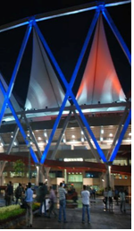
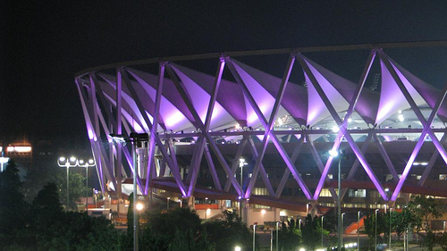
Staidiam Nehru in India
Notes:
Achar comhthreomharáin an bonn iolraithe faoin airde
déroinneann trasnán achar comhthreomharáin.

Slide 21
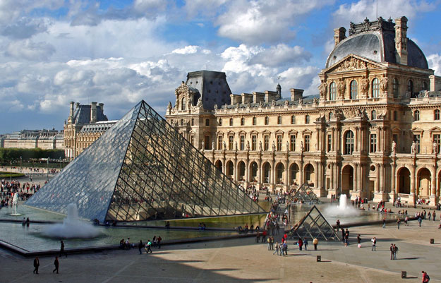
Bealach Isteach sa Louvre
Notes:
I dtriantán, ní bhraitheann an bonn faoin airde ar an rogha boinn.
Tá 3 shlios as 4 cinn comhionann (an bealach isteach an slios eile)

Slide 22
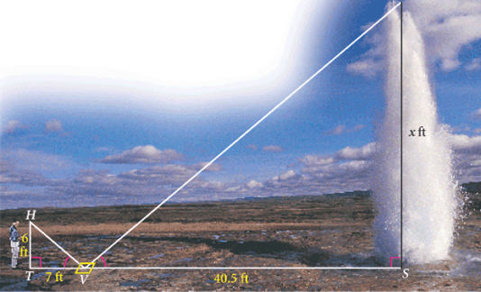
Airde Géasair
X m
1.6 m
3 m
12 m
Notes:
Triantáin Chomhchosúla
Pythagoras

Slide 23
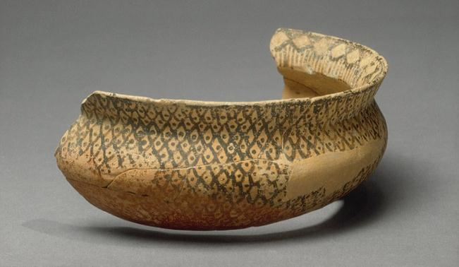

Dúshlán: An Chéimseata Máguaird
An Lár
An féidir teacht ar imlíne bhéal an bhabhla trí úsáid a bhaint as tuairimí céimseatan ón gcúrsa?
An féidir é a dhéanamh ar dhá bhealach éagsúla?
Notes:
Abair gur seandálaí thú a tháinig ar an mblogh seo de bhabhla ársa. Déan cur síos ar an gcaoi a dtiocfá ar imlíne bhéal an bhabhla trí úsáid a bhaint as tuairimí céimseatan ón gcúrsa.
Bain úsáid as cordaí nó as tadhlaithe (filleadh)
D'fhéadfaí an trastomhas a mheas dá mbeifeá cinnte de go bhfuil níos mó ná leath na himlíne agat.

Slide 24




Tionscadal Mata: Ceardlann 6
09.30 – 09.45 |  | Siollabas na Céimseatan / An Chéimseata i gComhthéacs
09.45 – 11.00 |  | An Réasúnú Matamaiticiúil agus an Cruthúnas a mhúineadh
11.00 – 11.15 |  | Tae agus Caife
11.15 – 12.00 |  | Snáithe 2: An Mhúinteoireacht Nasctha
12.00 - 12.45 |  | Diantasc
12.45 – 13.45 |  | Lón
13.45 – 15.30 |  | Fadhbanna a Réiteach sa Chéimseatan Tógálacha i gComhthéacs
15.30 – 15.45 |  | Measúnú

Slide 25
An Réasúnú Matamaiticiúil agus an Cruthúnas
Notes:
Is aidhm siollabais ar fud an domhain é an réasúnú matamaiticiúil a fhorbairt. Ba chóir do mhúinteoirí cuimhneamh gurb é sin sprioc na múinteoireachta matamaitice i.e. Réasúnú na matamaitice a mhúineadh chun lucht réitithe fadhbanna a chruthú.
Beidh an cruthúnas deacair/dúshlánach sa chás nach n-éireoidh leis na daltaí fadhbanna a réiteach sula dtabharfaidh siad faoin Chéimseata.
Ní gníomhaíocht aonair é an réasúnú.
Ní mór do dhaltaí buille faoi thuairim a thabhairt, ní cruthú amháin.
Múin cruthúnas seachas teoirimí.
Téann an cruthú dian ar dhaltaí óir nach féidir é a chórasú, i bhfocail eile is gníomhaíocht réitithe fadhbanna é an cruthú. Léiríonn an taighde go mbíonn claonadh ag múinteoirí modhanna cruthúcháin a bhrú ar dhaltaí agus nach rómhaith a éiríonn leo. Ní thagann an réasúnú déaduchtach go nádúrtha chuig daltaí. B'fhearr leo cur chuige ionduchtach - caithfimid cúis a thabhairt do dhaltaí gan dul ina mhuinín sin.
Van Hiele Leibhéil WS2
Is é príomhchuspóir an chruthúnais - a mhíniú cén fáth a bhfuil rud éigin fíor - ní mór don mhúinteoir an nós sin a bhunú sa seomra ranga.
Ní mór go n-éireodh le daltaí le hargóintí déaduchtacha i réimsí eile na matamaitice sula dtabharfaidh siad faoin gCéimseata.

Slide 26
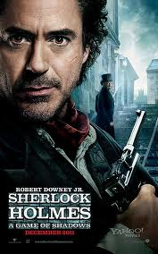
Máistreacht ar an Déaduchtú
“Uaireanta, a Watson, bíonn sé deacair a chruthú........”
Notes:
Deir Ballew (1994) nuair a úsáideann múinteoir Holmes mar shampla den réiteach éifeachtach fadhbanna gur chóir a mhíniú nár cheart dul i muinín na dteoiricí róscioptha. Leagann sé béim ar an tábhacht a bhaineann le sonraí a bhailiú agus patrúin a lorg. Ba chóir tuairimí a dhéanamh nuair a bhíonn fíricí, breathnóireacht agus tátail bailithe agus déanta.

Slide 27
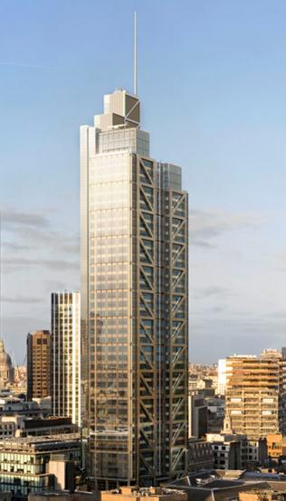
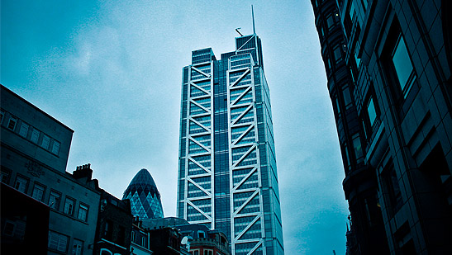
Réasúnú Ionduchtach v Déaduchtach
Notes:
Is é an cuspóir atá ann an réasúnú ionduchtach agus déaduchtach araon a léiriú le patrúin.
Foirgneamh ilstórach i gCathair Londain, Heron Tower
Tá an patrún tacaíochta ar aghaidh an túir cosúil le gnáthphatrún matchstick. An múinteoir ina ailtire agus na daltaí ina n-innealtóirí, mar dhea.
Fiafraigh de na daltaí "más mian liom an túr seo a bheith 30, 50 nó 100 urlár ar airde, cé mhéad bíomaí cruach a bheidh uaim?" Ansin faigheann siad riail an n-ú téarma le teacht ar líon na mbíomaí cruach atá de dhíth do líon ar bith urlár.
Síneadh: Ríomh líon na mbíomaí/colún cruach don fhoirgneamh 3D ina iomláine seachas an aghaidhchló 2D.
TUGTAR FAOI nDEARA: Ní gá gur faid éagsúla a bheadh sna bíomaí fiara!!! Braitheann sé ar an gcaoi a dtáthaítear le chéile iad. Meastar gach bíoma a bheith mar an gcéanna anseo. Ná trácht air mura luann múinteoir é!!!!!!!!

Slide 28
Patrúin: Réasúnú Ionduchtach/Déaduchtach
1 Urlár
2 Urlár
3 Urlár
An féidir leat na patrúin thuas a úsáid le déanamh amach ce mhéad bíoma atá de dhíth do thúr 12 urlár?
Tá tuairim ag Seán gurb í fhoirmle do líon na mbíomaí (B) a bheidh de dhíth do thúr le líon (S) urlár ná
Deir an múinteoir go ndearna sé 1 bhotún sa tuairimíocht sin.
Cén botún a rinne sé?
Notes:
Úsáid tablaí agus graif chun cur chuige ilfheidhmeach a léiriú

Slide 29
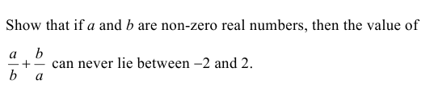
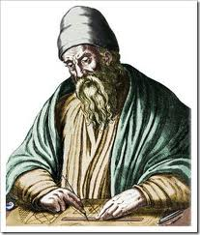
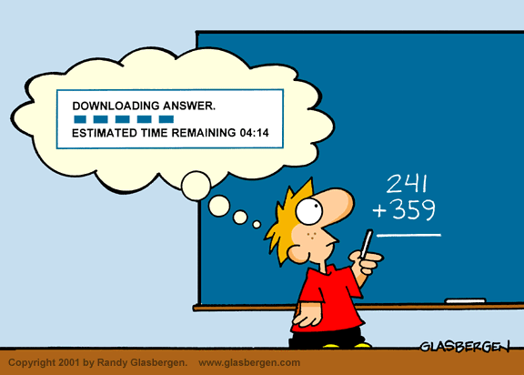
AT AL 2008
Roghnaigh aon dá chorruimhir.
Suimigh le chéile iad.
Déan é sin roinnt babhtaí.
Ar thug tú aon rud faoi deara faoi na freagraí?
An amhlaidh a bhíonn i gcónaí, dar leat?
DON
Lig do dhaltaí a fháil amach nach ionann argóint thurgnamhach agus cruthúnas!!
Notes:
Bíonn claonadh ag daltaí cloí le cur chuige ionduchtach (turgnamhach). Fiú amháin ag AT AL. (Éagothromóid)
Cad a déarfadh do rang faoi seo? (D'fhéadfaí a thabhairt ag leibhéal ar bith)
Ní mór dúinn cúis a thabhairt do na daltaí gan muinín a chur sa chur chuige sin agus a fheiceáil go mbíonn gá le curthúnas.

Slide 30
Fadhb na Réigiún i gCiorcal
Cuir líon pointí difriúla ar imlíne ciorcail agus ceangail gach péire díobh. An féidir aon ghaol idir líon na bpointí agus uaslíon na réigiún a chruthaítear a fheiceáil?
DON
Lig do dhaltaí a fháil amach nach ionann argóint thurgnamhach agus cruthúnas!!
4 & 5
Notes:
Bíonn claonadh ag daltaí cloí le cur chuige ionduchtach (turgnamhach). Fiú amháin ag AT AL. (Éagothroime)
Cad a déarfadh do rang faoi seo? (D'fhéadfaí a thabhairt ag leibhéal ar bith)
Ní mór dúinn cúis a thabhairt do na daltaí gan muinín a chur sa chur chuige sin agus a fheiceáil go mbíonn gá le curthúnas.

Slide 31
Fadhb na Réigiún i gCiorcal
1
2
i.e. nuair a cheanglaítear 2 phointe ar imlíne ciorcail le corda cruthaítear uaslíon 2 réigiún
NB "uaslíon" Gan aon 3 chorda i gcomhthráth
Notes:
Leag béim ar uasmhéid - bí bheidh pointe i gcoitinne ag trí líne ar bith

Slide 32
1
1
1
2
2
2
Réitigh
Pointí | Réigiúin
2
3
4
5
6
3
4
3
5
8
4
6
7
2
1
4
2
5
3
8
6
8
4
7
11
10
9
16
13
14
15
?
12
16

Slide 33

1
7
2
9
8
10
Réitigh
Pointí | Réigiúin
2 | 2
3 | 4
4 | 8
5 | 16
6
3
17
18
4
11
5
21
6
12
13
19
22
20
27
26
14
15
23
28
16
29
24
25
31
30
31
Notes:
Chruthófaí argóint sa seomra ranga - déanfaidh daltaí áirithe comhaireamh míchruinn!!
Ní mór don ghníomhaíocht pointe drámatúil a dhéanamh sa seomra ranga.
Tosaíonn daltaí ag feiceáil an ghá atá le cruthúnas.

Slide 34
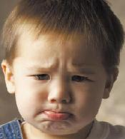
Síneadh: An féidir leat teacht ar fhoirmle ghinearálta do líon na réigiún a chruthaítear nuair a cheanglaítear "n" pointí ar chiorcal le cordaí?
DON
Déan iarracht
dúshlán an dalta sin a chríochnaíonn luath a thabhairt i gcónaí
Notes:
Ceist shínte. Ní mór a bheith san airdeall. Réiteach ar an gcéad sleamhnán eile (ceilte)

Slide 36
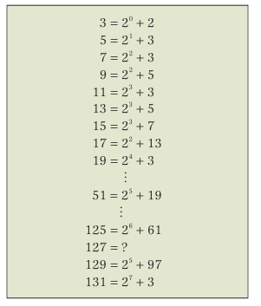
Imscrúdú Uimhreacha
Tá an chuma ar an scéal gur féidir gach corruimhir is mó ná 1 a thabhairt mar shuimiú de chumhacht a 2 agus uimhir phríomha
e.g.
3 =
2⁰ + 2
5 =
2¹ + 3
7 =
2² + 3 or
2¹ + 5
An amhlaidh a bhíonn i gcónaí? Cén fáth?
An féidir leat teacht ar an gcéad uimhir nach fíor léi é, i.e. an chéad "fhrithshampla"
Notes:
Imscrúdú Uimhreacha
Ba chóir é seo a dhéanamh i ndiaidh ghníomhaíocht an Chiorcail
Labhair i rith na ceardlainne.
Cliseann air do 127.

Slide 37
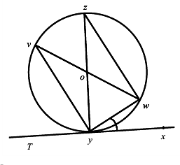
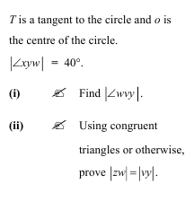
Ag cruthú sa Chéimseata
Neamhchórasach (Gan "céimeanna"!!!)
Gníomhaíocht Réitithe Fadhbanna - níl i "Scríobh síos a bhfeiceann tú" ach a thús
Taispeánann an múinteoir é i bhfoirm dhíreach (zig zag i ndáiríre)
An chéad ar tháinig daltaí trasna ar chruthúnas b'fhéidir
Van Hiele Leibhéal 4- deacair!
Am ag teastáil. 1 C nó 8 gC????
Notes:
Cén fáth a mbíonn deacracht ag daltaí le cruthúnais sa Chéimseata? Faigh aiseolas ó mhúinteoirí ar dtús agus ansin taispeáin torthaí an taighde

Slide 38
Uimhir: Is ré-uimhir é suim aon dá chorruimhir.
An bhféadfá a chruthú gur fíor sin??
Cothromóidí:
Inequalities: Abair go gceannaíonn Tadhg dhá léine ar bhreis is €60,
an féidir leat a chruthú gur chosnaigh ceann amháin díobh ar a laghad
breis is €30??
Céimseata Chomhordanáideach: Cruthaigh go bhfuil na triantáin ABC agus RST comhionann nuair is iad na reanna atá acu A(2,6), B(5,5), C(3,3) agus R(9,5), S(8,2), T(6,4).
Malartú: Má tá y=mx +c cruthaigh go bhfuil x = (y-c)/m
DON
Ná fan leis an gCéimseata chun an Cruthúnas a mhúineadh!!! Nós is ea é ar fad!!!
Notes:
Is nósanna iad an Cruthú agus an Réasúnú a chaitear a fhorbairt i ngach réimse, ní sa Chéimseata amháin e.g. Cothromóidí a réiteach - an chúis a ndéanaimid a bhfuil á dhéanamh againn etc.

Slide 39
Líon:
Is ré-uimhir é suim aon dá chorruimhir. An bhféadfá a chruthú gur fíor sin? An féidir é a dhéanamh ar dhá bhealach éagsúla?
Cruthúnas le húsáid focail
Is corruimhreacha iad uimhireach a fhágann fuíollach a haon nuair a grúpáiltear ina bpéirí iad.
Is ré-uimhreacha iad uimhireacha nach bhfágann aon fhuíollach nuair a grúpáiltear ina bpéirí iad.
Má shuimítear dhá chorruimhir le chéile, is féidir grúpa eile a dhéanamh den dá fhuíollach a haon a bhíonn fágtha.
Is féidir an uimhir thoraidh a ghrúpáil ina bpéirí gan aon fhuíollach a fhágáil agus, dá bhrí sin, is ré-uimhir í.
Cruthúnas le húsáid ailgéabair
Is corruimhreacha iad uimhreacha i bhfoirm 2n + 1, nuair is slánuimhir é n
Is ré-uimhreacha iad uimhreacha i bhfoirm 2n, nuair is slánuimhir é n
Má shuimítear dhá chorruimhir le chéile, faightear (2k + 1) + (2m+1) = (2k +2m) + (1+1) = 2(k + m + 1)
Bíonn an uimhir thoraidh san fhoirm 2n agus, dá bhrí sin, is ré-uimhir í
Cruthúnas le húsáid pictiúirí
Bíonn corruimhreacha i bhfoirm
Bíonn ré-uimhreacha i bhfoirm
Má shuimítear dhá chorruimhir le chéile, +
Is é an toradh a fhaightear
DON
Tá go leor modhanna cruthúnais ann!
Notes:
Cén argóint a dhéanfadh daltaí sa chás seo? (Torthaí turgnamhacha - réasúnú ionduchtach) An cruthúnas a bheadh ann?
An rud céanna á rá acu go léir ach iad léirithe ar bhealaí éagsúla
Chuirfeadh sé ina luí ar an duine is amhrasaí gur fíor é i ngach cás
D'fhéadfaí a áiteamh go bhfuil an chéad chruthúnas ailgéabrach freisin, ní siombaileach amháin

Slide 40
Síneadh 1 Is ré-uimhir é suim aon dá chorruimhir. An bhféadfá a chruthú gur fíor sin? E.g. 4 x 6 =24,
16 x 12=192 etc
Síneadh 2 Iolraí 4 a fhaightear i gcónaí nuair a shuimítear aon dá chorruimhir leantacha (i ndiaidh a chéile). An bhféadfá a chruthú gur fíor sin? E.g. 5+7=12,
19+21=40 etc
Notes:
Tá Síneadh 1 tábhachtach, de dhíth níos déanaí do chruthúnas trí bhréagnú
Gabhann cruthúnas físe álainn (an chéad sleamhnán eile) le Síneadh 2

Slide 41
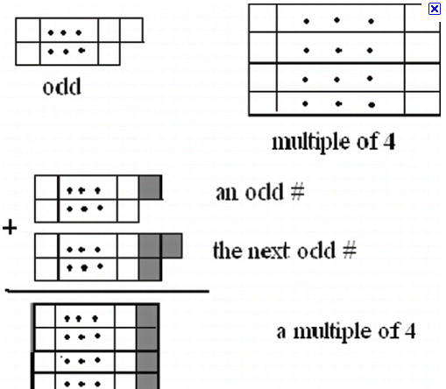
corruimhir
Iolraí 4
corruimhir
Corruimhir eile
Iolraí 4

Slide 42
Léirigh má iolraítear trí shlánuimhir dhearfacha gur féidir an uimhir a fhaightear a roinnt go cothrom ar 6.
Péire 1 “D'iolraíomar 1 X 2 X 3 =6, 2 X 3 X 4 = 24,
10 X 11 X 12 = 1320 ar féidir a roinnt ar 6. Ansin bhaineamar triail as 74 X 75 X 76 = 421800 ar féidir a roinnt ar 6 freisin. Caithfidh gur fíor é i gcás gach uimhreach mar sin"
DON
Péire 2 “D'fhéachamar ar uimhreacha leantacha ó 1 go 10 i.e.
1 2 3 4 5 6 7 8 9 10. Nuair a ghlactar ina dtriúir iad thugamar faoi deara go mbíonn ceann acu inroinnte ar 3 i gcónaí agus go mbíonn ceann nó péire acu inroinnte ar 2. Is dóigh linn go bhfuil baint aige sin leis an scéal"
Lig do dhaltaí comparáid
agus contrárthacht a dhéanamh
idir na modhanna difriúla cruthúnais
Déan obair le cruthúnais is gá a cheartú
Notes:
Ní mór don mhúinteoir "argóint" dhearfadh a chothú i measc daltaí.
Is féidir le samplaí d'obair ó dhaltaí, gan ainmneacha a lua, a bheith an-éifeachtach agus cruthúnas á mhúineadh

Slide 43
Feidhm: Tugaimis míniú ar roinnt Téarmaí!!
COINBHÉARTA
Atoradh
Cruthúnas trí bhréagnú
is gá agus is leor
Aicsiom
Is intuigthe as
Notes:
Téarmaí le sainmhíniú sa siollabas. Sainmhínithe sa leabhrán ach is tábhachtaí iad a thuiscint. Tagtha aníos ar scrúduithe cheana féin.

Slide 44
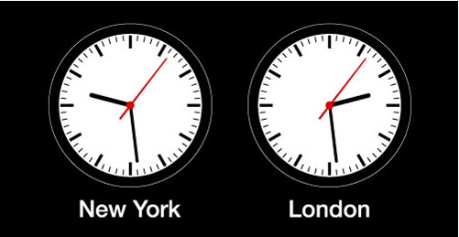
Coinbhéarta ráitis
Ráiteas: Abair go bhfuil sé 9.29 a.m. i Nua-Eabhrac ansin tá sé 2.29 p.m. i Londain
Coinbhéarta: Abair go bhfuil sé 2.29 p.m. i Londain
ansin tá sé 9.29 a.m. i Nua-Eabhrac
Notes:
Coinbhéarta ráitis ar dtús.
D'fhéadfaí é a thosú le daltaí na chéad bhliana agus iad ag réiteach cothromóidí - ag ullmhú don obair sin níos déanaí.

Slide 45
Cionbhéarta san Ailgéabar
Má tá
ansin

Slide 46
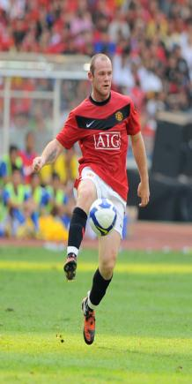
Ní hamhlaidh atá gach coinbhéarta ráitis fíor.
Féachaimis ar an abairt seo thíos:
Abair go
scórálann Wayne Rooney an t-aon chúl sa chluiche
Abair go
scórálann Wayne Rooney an t-aon chúl sa chluiche
Ansin
buann Manchester United 1-0
Ansin
buann Manchester United 1-0
Anois déan an ráiteas conbhéartach.
Notes:
Iarr ar na múinteoirí coinbhéarta roinnt teoirimí ar an gcúrsa a fháil iad féin agus a rá an fíor nó bréagach iad

Slide 47
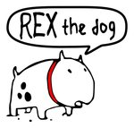
Coinbhéarta ráitis
Ráiteas: Abair gur madra é Rex
ansin is mamach é Rex. (Fíor)
Cuinbhéarta: Abair gur mamach é Rex
ansin is madra é Rex,
(Bréagach)

Slide 48
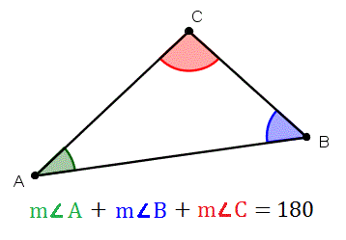
Cad is coinbhéarta Teoirime ann?
Féachaimis ar an abairt seo thíos:
Abair gurb
gurb é suim uillinneacha crutha 180º
Abair
é suim uillinneacha crutha 180º
Ansin
Ansin
is triantán é a cruth.
is triantán é a cruth.
D'fhonn an ráiteas coinbhéartach a dhéanamh malartaigh
na codanna sin den ráiteas atá sna boscaí uaine thuas
Is é seo an ráiteas coinbhéartach
(Fíor)
Notes:
D'fhéadfaí an cur chuige "Abair... Ansin" a ghlacadh agus gach teoirim á cur faoi bhráid na ndaltaí

Slide 49
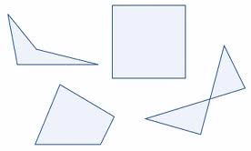
Ní hamhlaidh atá gach coinbhéarta ráitis fíor.
Féachaimis ar an abairt seo thíos:
Abair gur
Gur cearnóg atá i gcruth.
Abair
cearnóg atá i gcruth.
Ansin
is é suim uillinneacha an chrutha 360º
Ansin
is é suim uillinneacha an chrutha 360º
Anois déan an ráiteas conbhéartach.
An féidir cuimhneamh ar cruth a bhfuil uillinneacha 360º aige nach cearnóg é?
Ceathairshleasán ar bith
Notes:
Iarr ar na múinteoirí coinbhéarta roinnt teoirimí ar an gcúrsa a fháil iad féin agus a rá an fíor nó bréagach iad

Slide 50
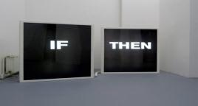
An bhfuil an Coinbhéarta Fíor nó Bréagach?
Abair go bhfuil trí shlios chomhionanna ag triantán
ansin tá trí uillinn chomhionanna aige.
Fíor
Abair gur ré-uimhir atá in uimhir faoi leith
ansin tá an uimhir inroinnte go cothrom ar 2.
Fíor
Abair gur cearnóg atá i gcruth
ansin tá sleasa comhthreomhara ag an gcruth.
Bréagach
Abair gur chaith tú trí agus ceathair
ansin is é scór iomlán dhá chaitheamh
dísle ná seacht.
Bréagach

Slide 51
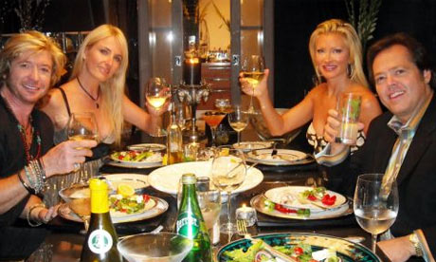
Céadspléachadh ar Réasúnú Indíreach
Celebrity Come Dine With Me
Nancy
Caprice
Nicky
Jimmy
Notes:
Caprice, an gruagaire Nicky Clarke, an láithreoir TV Nancy Sorrell agus an t-amhránaí Jimmy Osmond
Ba chóir do dhaltaí teacht ar choincheap an chruthúnais indírigh go neamhfhoirmiúil ar dtús agus ansin is éasca a bhíonn sé orthu struchtúr foirmiúil an chruthúnais indírigh a fhorbairt ina dhiaidh sin.
Tosaíonn Nicky agus Caprice ag sárú ar a chéile tar éis dóibh an iomarca fíona a bheith acu féachaint cé acu is meabhraí. Tagann Jimmy, Mormonach nach n-ólann, ar bhealach chun an argóint a réiteach - gníomhaíocht na sticéirí. (2 dearg, 1 dubh)
Ní mór don rang fanacht ina dtost. Cuir dhá sticéir den dath céanna ar a ndrom. Ní mór don duine tacú leis an bhfreagra le réasúnú. Mura féidir leis/léi, ní mór dó/di cabhair a iarraidh ar an lucht féachana.
An dóchúla go bhfuil sticéir DHEARG orm? (Dóchúlacht)
Glac leis go bhfuil a mhalairt fíor: Tá sticéir DHUBH orm
De bhrí nach bhfuil an duine eile ag tabhairt freagra láithreach níl sticéir DHUBH orm
Tá an toimhde sin a bhí agam bréagach
Tá sticéir DHEARG orm

Slide 52
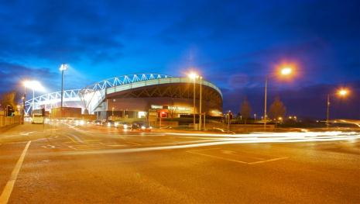
Céadspléachadh ar Réasúnú Indíreach: Cluiche na Mumhan?
Tá Paul agus Mike ag tiomáint thar Pháirc Thuamhumhan. Tá na tuilsoilse lasta.
Paul: An bhfuil Cúige Mumhan ag imirt anocht?
Mike: Ní dóigh liom é. Dá mbeadh cluiche ar siúl faoi láthair bheadh slua mór daoine le feiceáil nó le cloisteáil ach níl duine ná deoraí sna hardáin agus níl torann ar bith ann.
Laghdú ad Absurdum: Cruthúnas trí bhréagnú
Notes:
Maíonn Mike nach bhfuil aon chluiche ar siúl mar go nglacann sé leis go bhfuil cluiche ar siúl sa staidiam. Leis sin tagann sé ar an mbréagnú agus dá bhrí sin caithfidh go bhfuil an toimhde mícheart.
Nóta faoin gcruthúnas trí bhréagnú: Glac leis nach bhfuil ráiteas fíor agus taispeáin gurb é toradh na toimhde sin bréagnú - ar a dtugtar laghdú ad absurdum (laghdú go míréasún) sa Laidin)

Slide 53
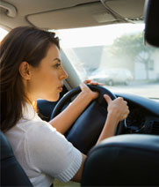
Céadspléachadh ar Réasúnú Indíreach
D'fhág Sarah an teach ar 9:30 AM agus bhain sí teach a haintín, atá 80 míle ón teach, amach ar 10:30 AM.
Bain úsáid as an gcruthúnas indíreach le taispeáint gur sháraigh Sarah an luasteorainn 55 míle san uair.

Slide 54
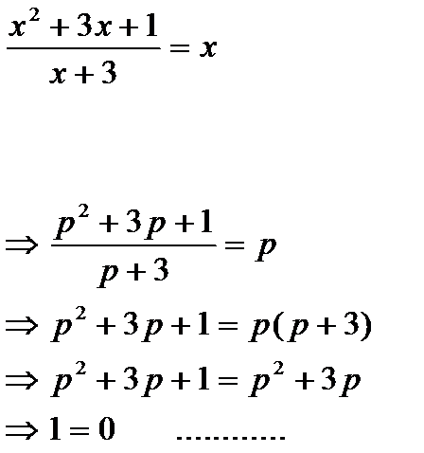
Cruthúnas trí bhréagnú: Ailgéabar
Teoirim: Níl aon réiteach ar an gcothromóid
Cruthúnas: (trí bhréagnú)
Dodhéanta
Dá bhrí sin, níl aon réiteach ann Q.E.D.
Notes:
Arís eile, ní mór do dhaltaí na tuairimí seo a bhlaiseadh sula dtugann siad faoin gCéimseata.

Slide 55
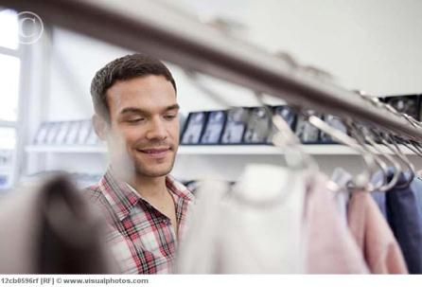
Cruthúnas trí bhréagnú: Éagothromóidí
Abair go gceannaíonn Tadhg dhá léine ar bhreis is €60, an féidir leat a chruthú gur chosnaigh ceann amháin díobh ar a laghad €30??
i.e., má tá x + y > 60 ansin tá x > 30 nó tá Y > 30

Slide 56

Glac leis nach gcosnaíonn ceachtar de na
léinte níos mó ná €30
x ≤ 30
+ +
y ≤ 30
x + y ≤ 60
Is bréagnú é seo ó tharlaíonn go bhfuil a fhios again
gur chaith Tim níos mó ná €60
Caithfidh go bhfuil an toimhde bhunaidh bréagach
Caithfidh gur chosnaigh ceann amháin de na léinte
níos mó ná €30
QED

Slide 57

Céimseata: Cruthúnas trí bhréagnú
Níl níos mó ná aon dronuillinn amháin ag triantán ABC.
An féidir leat cruthúnas trí bhréagnú a thabhairt don ráiteas sin?
Glac leis gur dronuillinneacha iad ∠A agus ∠B
Tá a fhios againn go bhfuil ∠A + ∠B + ∠C = 180⁰
Le hionadaíocht tá 90⁰ + 90⁰ + ∠C = 180⁰
∴ ∠C = 0⁰ rud ar bréagnú é
∴ ní féidir le ∠A agus ∠B araon a bheith ina ndronuillinneacha
⇒ Ní féidir le triantán ach dronuillinn amháin ar a mhéad a bheith aige
Notes:
Iarr ar mhúinteoirí a gcuid samplaí de chruthúnas trí bhréagnú a thabhairt

Slide 58
Cruthúnas trí bhréagnú: Tá fréamh chearnach 2 Éagóimheasta
√2
1
D'fhonn a chruthúgo bhfuil √2 éagóimheasta
Glac leis go bhfuil a mhalairt fíor: tá √2 cóimheasta
1
i.e. tá slánuimhreacha p agus q ann nach bhfuil comhfhachtóirí acu sa mhéid:
(Cearnaigh an dá thaobh))
(olraigh an dá thaobh faoi )
(......iolraí 2 atá ann)
(......ré-uimhir² = ré-uimhir)
Notes:
Meastar é sin a bheith ina eiseamláir den chruthúnas trí bhréagnú.
Cruthúnas luaite le Aristotle

Slide 59

(Roinn an dá thaobh ar 2)
.
Bréagnaíonn sé seo an toimhde bhunaidh.
√tá 2 éagóimheasta Q.E.D.

Slide 60










Notes:
Gníomhaíocht sórtála Cruthúnais
D'fhéadfaí cruthúnas a iarraidh mar seo sa scrúdú.
http://nrich.maths.org/content/01/09/art2/proof4.swf

Slide 61
Céadspléachadh ar Réasúnú Indíreach
Celebrity Come Dine With Me
Nancy
Caprice
Nicky
Jimmy
Notes:
Caprice, an gruagaire Nicky Clarke, an láithreoir TV Nancy Sorrell agus an t-amhránaí Jimmy Osmond

Slide 62

Cé atá ag insint na fírinne?
Deir Jimmy go bhfuil Caprice ag insint bhréige.
Deir Caprice go bhfuil Nicky ag insint bhréige.
Deir Nicky go bhfuil Jimmy agus Caprice araon ag insint bhréige
Cé atá ag insint na fírinne? Cén chaoi ar féidir a dhéanamh amach?
Notes:
Is í Caprice atá ag insint na fírinne. Is é sin an t-aon fhéidearthacht nach dtugann bréagnú. Tá Jimmy ag insint bhréige nuair a deir sé go bhfuil Caprice ag insint bhréige; is fíor do Caprice go bhfuil Nicky ag insint bhréige; agus tá Nicky ag insint bhréige nuair a deir sí go bhfuil Caprice agus Jinny araon ag insint bhréige (Jimmy amháin atá ag insint bhréige).

Slide 63
Deir Jimmy go bhfuil Caprice ag insint bhréige.
Deir Caprice go bhfuil Nicky ag insint bhréige.
Deir Nicky go bhfuil Jimmy agus Caprice araon ag insint bhréige
Cé atá ag insint na fírinne? Cén chaoi ar féidir a dhéanamh amach?
Is í Caprice atá ag insint na fírinne.
Is é sin an t-aon fhéidearthacht
nach dtugann bréagnú.
Tá Jimmy ag insint bhréige nuair a deir sé go bhfuil Caprice ag insint bhréige
is fíor do Caprice go bhfuil Nicky ag insint bhréige
tá Nicky ag insint bhréige nuair a deir sí go bhfuil Caprice agus Jimmy araon ag insint bhréige (Jimmy amháin atá ag insint bhréige)
Seó 2

